Slide 1
Ca-Mg Complex
Notes:
Презентация – Това е подготвена реч с предварително определена цел.
Целта на тази презентация е да убеди публиката в ползата и изгодата на Вашето предложение («Ca-Mg комплекс"); да убеди публиката в ползата от продукта на компанията и че той отговаря на техните нужди - здравословен начин на живот.

Slide 2
Звучи ли ви познато?
Умора
Счупвания и спуквания
Липса на енергия
Невроза
Безпокойство
Намален мускулен тонус
Нарушения в съня
Гърчове
Слабост
Аритмия
Нервност
Колебанията в кръвното налягане

Slide 3
Каква е причината?
Дефицит
Ca
(Калций)
Mg
(Магнезий)
Notes:
Много често причината за тези дисфункции е липсата на калций и магнезий в човешкия организъм
При недостиг на калций се нарушава минерализацията на костите, което ги прави чупливи. Намалява се мускулния тонус, повишава се възбудимостта на нервните клетки и често се появяват гърчове.
Дефицитът на магнезий води до умора, раздразнителност, неврози, депресия, нарушения в съня, замайване, сърцебиене, колебания на кръвното налягане, аритмия, мускулна слабост, загуба на апетит, имунна недостатъчност, спазми на гладката мускулатура.

Slide 4
Ca и Mg в организма
Ca
Mg
53 %
99 %
се съдържа в:
се намира в:
Костната тъкан
Зъбите
Дентина и емайла
Костите
20 %
Съдържа се в:
Хрущялните тъкани
Мозъка
Сърцето
Мускулите
Бъбреците
Черния дроб
Notes:
Калцият в човешкия организъм - жизненоважен макроелемент. В тялото на човека около 99% от калция е необходим за костите, сухожилията и зъбна тъкан.
На първо място калцият играе важна роля в изграждането на костите, сухожилията и ставните връзки, образувайки стабилни съединения с протеини на съединителната и костната тъкан. Костна тъкан действа като депо - мястото, в което се съхранява калций и от което организма го вади при недостатъчен прием с храната.
Магнезият в човешкия организм се концентрира главно в костната тъкан, дентина и зъбния емайл - до 53% и в мозъка, сърцето, мускулите, бъбреците и черния дроб - около 20%.

Slide 5
Роля на Ca и Mg
Стимулират метаболитните ензими, протеини, мазнини, нуклеинови киселини
Участват в производството на клетъчна енергия АТФ
Регулират съдовия тонус
Поддържат на киселинно-алкалния баланс
Участват в изграждането на костите, връзки, сухожилията, ензими и хормони
Усилват метаболизма и биоенергетични процеси в клетките на организма.
Нормализират сърдечния ритъм
Повишават устойчивостта към стреса
Notes:
На първо място калция играе важна роля в изграждането на костите, сухожилията и ставните връзки, образувайки стабилни съединения с протеини на съединителната и костната тъкан. При това костна тъкан действа като депо- мястото, в което се съхранява калций и от което организма го вади при недостатъчен прием с храна.
Освен това, калция е отговорен за правилното функциониране на много ензими и хормони, повишава метаболизма и биоенергетични процеси в клетките.
Калцият подобрява функционирането на нервната система. Той стимулира активността на хормоните серотонин и вазопресин, които повишават стабилността на централната нервна система към стрес.
Калцият участва в нормализиране на съдовия тонус и мозъчното оросяване.
В клетките на сърдечния мускул, калция се свързва със протеина тропонин. Заедно те регулират пулса (сърдечна честота) и възстановяват нормалния сърдечен ритъм.
Магнезий се смята за "сърдечен" минерал. Той е главен помощник при аритмия, тъй като нормализира сърдечния ритъм и намалява нуждите от кислород на миокарда.

Slide 6
Действие на Магнезия
върху здравето
Notes:
Проучвания за влиянието на магнезия върху здравето
Проучвания, проведени в Англия , Финландия, Канада, САЩ, показват, че хората, които живеят в райони с вода, богата на магнезий, по-рядко страдат от сърдечно-съдови заболявания, атеросклероза и хипертония. Учените смятат, че храната, богата на магнезий помага за поддържането на здравето на кръвоносните съдове и предотвратява натрупването на "лош" холестерол и образуването на холестолна плака. Поради тази причина при хора, получаващи достатъчно магнезий, по рядко се образуват съдови тромби.

Slide 7
Важен баланс
Ca
Mg
Notes:
Магнезий и калций – приятели и съперници. Калцият помага за съкращаването на скелетните и гладките мускули (мускули на вътрешните органи и кръвоносните съдове), а магнезия напротив - способства тяхната релаксация. В допълнение, магнезият контролира количеството на калций в клетките. В организма трябва да има определено съотношение на калций / магнезий, само при това условие магнезият допринася за по-доброто усвояване на калция и предотвратява излишно му премахване.

Slide 8
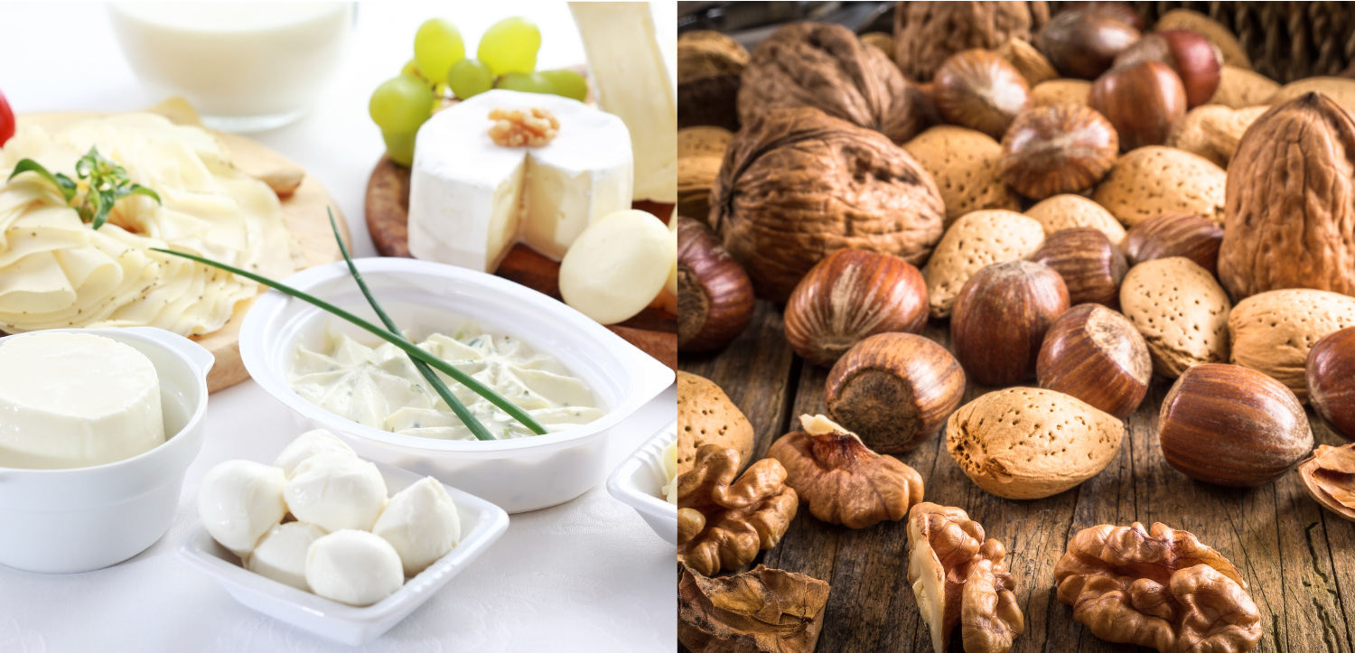
Източници Ca и Mg
Notes:
Калций (Са)
Най-добрите хранителни източници на минерала са: мляко и млечни продукти, всички видове сирене и кашкавал, соя, сардина, сьомга, фъстъци, орехи, слънчогледови семки, боб, зелени зеленчуци.
Магнезий (Mg)
Най-добрите хранителни източници на минерала са: ядки, семена, кълнове, боб, зелени зеленчуци, соя, скариди, миди, стриди, раци.

Slide 9
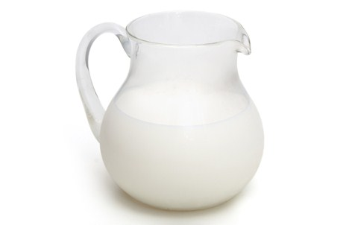
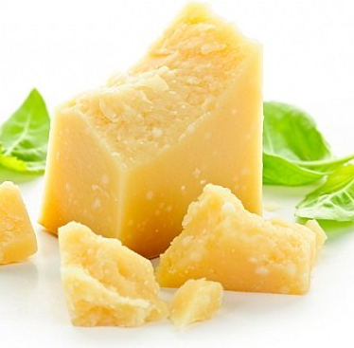
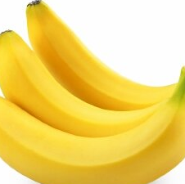
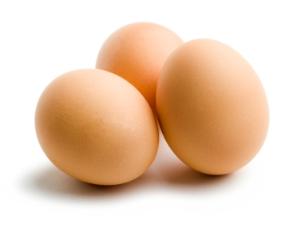
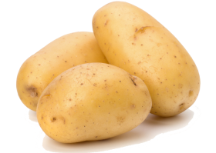
Ежедневна потребност
Ca
1000 мг
Mg
400 мг
660 гр
извара
1100 мл
сметана 10%
80 г
пармезан
10 банана
2 кг
пилешко месо
1 кг
раци
1300 г
фъстъци
33
яйца
1700 г
картофи
Notes:
Препоръчителната дневна доза на организма:
1000 мг калций и 400 мг магнезий, което съответства на:
Калций:
660 грама извара,
1100 мл 10% сметана,
80 грама пармезан,
1 кг раци,
1300 грама фъстъци,
33 яйца.
Магнезий:
10 банана,
2 кг пилешко месо,
1700 грама картофи

Slide 10
Какво още?
Notes:
Ca-Mg Комплекс:
Минерали за здраво сърце и здрави стави
Състав: калций (малат и цитрат), магнезий (малат и цитрат), силиций (от екстракта на хвощ), бор (от борна киселина), витамин К, витамин D₃.
Този продукт е разработен в съответствие с най-новите изследвания върху ролята и механизма на взаимодействие на калция и магнезия, както и тяхната доставка до костната тъкан и усвояемост им.
«Ca-Mg Комплекс»:
Подобрява обмена на калций и магнезий в организма
Грижи се за здравето на сърцето и съдовете.
Осигурява стабилен сърдечен ритъм.
Укрепва мускулно-костната тъкан.

Slide 11
Уникалност
«Ca-Mg Complex»
Оптималното съотношение на калций и магнезий
Само органични форми на минерали
Усвоява се на 75–90%
Съдържа синергични компоненти, които подобряват абсорбцията на Са и Mg: силиций, бор, витамин К2, витамин D3
Notes:
Органичната форма на минералите спомага за абсорбирането на магнезий и калций на 75-90%, докато при неорганична то е само на 50%
Силиций – структурообразуващ компонент на основни белтъчини на съединителната тъкан - колаген и еластин.
Силиция участва в образуването на твърда структура на костите, хрущяли и в процеса на минерализация на костна тъкан. Също така силиция предотвратява проникването на "лошият" холестерол в кръвта и не позволява отлагнето му по стените на кръвоносните съдове.
Бор. Ролята на този елемент е много важна. Тъй като той заедно със силиция и витамините К и D повишава абсорбцията и стимулира обмяната на калций, магнезий и фосфор, предотвратява загубата на магнезий и калций през бъбреците. Участва в превръщането на витамин D в най-активната му форма.
Витамин К₂ . Мастноразтворим витамин, който се произвежда в човешкия организъм от чревни микроорганизми.
Този витамин участва в синтеза на сложни кръвни белтъци, на протромбин и в съсирването на кръвта, поддържа здравото състояние на стените на кръвоносните съдове.
Заедно с магнезий участва в образуването на АТФ и превръщането на захарта в гликоген, като по този начин подобрява обмена на енергия.
В тази формула, един от най-важните функции на витамин К2 е участие в усвояването на калция и взаимодействието на калций и витамин D. Витамин K2 помага на калций «правилно да се впише в костната тъкан.
Витамин D₃ (холекалциферол).
Най-биоактивната форма от групата на витамини D. D3 поддържа желаното ниво на калций в кръвта, повишава всмукването на калция в тънките черва и транспортирането му от кръв към костите, участва в поддържането здравината на скелета,костите и зъбите.
В клетките на чревната лигавица D3 стимулира синтеза на белтък-носител, необходим за калциев транспорт.
Ако приемът на калций не е достатъчен, D3 транспортира част от калция от костите в кръвта, за да се поддържа баланса му в организма.
Подобрявайки усвояването на калций и магнезий, D3 помага организма да защити стените на нервните клетки от увреждане.
Обмена на витамин D3 и калция помага за подобряване на функцията на щитовидната жлеза. Дефицитът на витамин D3 води до дисфункция на щитовидната жлеза, нарушения на костната минерализация и извеждането на калций от растящите кости, мускулна слабост.

Slide 12
На кого е необходим комплексът?
Notes:
«Ca-Mg комплекс» — полезна и необходима добавка в храната на:
Сърдечно болни и хипертоници
Страдащи от остеопорозата
Жените над 40 години
Възрастните хора
При депресии
Хората с проблеми на опорно-двигателния апарат
Атлети по време на интензивно физическо натоварване

